Slide 1

مهارات العمل الناعمة
بقيادة المدربة:

Slide 2

تعارف ....
الاسم.
الكنية.
الحالة الاجتماعية.
الخبرات العملية.
العمل الحالي مع شرح طبيعة العمل.
الهوايات.
ما هي توقعاتك وأهدافك من الدورة.

Slide 3

نظام الدورة
الوقت: 8ساعات
الأيام: 2أيام
بطاقات الأسماء.
نظام العمل في الدورة :
  المجموعات.
  التسجيل.
  إعطاء التغذية الرجعية

Slide 4
يتوقع من المشارك فى نهاية البرنامج التدريبى بأذن الله أن
ان يتعرف المتدرب على تعريف المهارات الناعمة (soft skills).
ان يعرف المتدرب خصائص المهارات الناعمة.
ان يردك المتدرب مهارات العمل الناعمه.
ان يدرك المتدرب مهارات التواصل الفعاله فى العمل
ان يدرك المتدرب ماذا نعنى بالتواصل الفعال ؟
ان يعرف المتدرب الأدوات التى تساعد الفرد على إكتساب هذه المهاره.
ان يدرك المتدرب ما الذى يقلق بعض الأشخاص فى التفاعل مع الآخرين ؟
ان يعرف المتدرب مهارات العمل ضمن فريق

Slide 5

اليوم التدريبي الاول
المهارات الناعمة

Slide 6
موضوعات الجلسة الاولي
تعريف المهارات الناعمة
مهارات العمل الناعمه
مهارات التواصل الفعاله فى العمل
خصائص المهارات الناعمة
الأدوات التى تساعد الفرد على إكتساب هذه المهاره
ماذا نعنى بالتواصل الفعال ؟
ما الذى يقلق بعض الأشخاص فى التفاعل مع الآخرين ؟
انواع التواصل

Slide 7
موضوعات الجلسة الاولي
أهم 7 مهارات للتواصل الفعال
عوائق الاتصال
أفكار مفيدة
خمس قواعد للتواصل الفعال في عملك
طبيعة الخلافات
ما المقصود بالخلافات ؟
مستويات الخلاف

Slide 8

فيديو تدريبيي

Slide 9
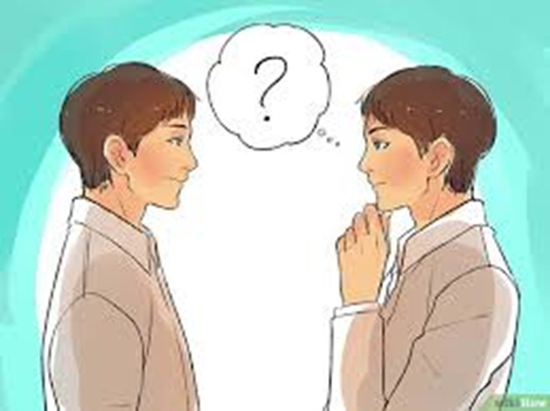
نشاط -1-
عصف ذهني-جماعي
عزيزي المتدرب: اذكر مفهوم المهارات الناعمة؟
....................................................................................................................................................................................................................................................................................................................................................................................

Slide 10

تعريف المهارات الناعمة
المهارات والقدرات التي يمتلكها الفرد وتساهم في تطوير ونجاح المؤسسة التي ينتمي لها، خاصة المؤسسات التي تتعامل مع الجمهور وجها لوجه. وتتعلق هذه المهارات بالتعامل الفعّال وتكوين العلاقات مع الآخرين.

Slide 11
مهارات العمل الناعمه
مهارات التواصل.
مهارات العمل ضمن الفريق.
مهارات القياده.
مهارات التفاوض.
مهارات ادارة الخلافات.
مهارات ادارة الوقت.
مهارات التنظيم والتخطيط .
مهارات التأقلم والمرونه.
مهارات الانجاز.

Slide 12

اولا: مهارات التواصل
إن القدره على التفاعل مع الآخرين فى العمل تعتبر موهبه تتطلب مهارات الإتصال التى يفتقدها الكثيرين و لا يشعروا بأهميتها فيعملوا على إكتسابها.
للبعض هذه الموهبه موجوده بصوره طبيعيه.
قد تكون أذكى و أكثر الأشخاص سحرا و جاذبيه فى مكان العمل و لكن إذا لم تتواصل مع من حولك كيف سيكتشفوا هذه الصفات فيك ؟ و الأسوأ من ذلك إن الإتصال الردىء و عدم التفاعل مع من حولك لن يساعدك على التقدم و الإزدهار فى العمل. لحسن الحظ إن الإنسان يستطيع إكتساب هذه المهاره و تطويرها ليصبح فعالا و اسعد حالا فى عمله و يكسب حب و إحترام الجميع.

Slide 13

ماذا نعنى بالتواصل الفعال ؟
التواصل الفعال هو القدره على التعامل مع الآخرين بسهوله و يسر وتوصيل أى معلومه أو تلقيها على نفس الدرجه من الإهتمام و الوضوح .

Slide 14
الأدوات التى تساعد الفرد على إكتساب هذه المهاره.
التعبير عن النفس
التجاوب الفعال فى الإتصال
الإستماع النشط الفعال

Slide 15
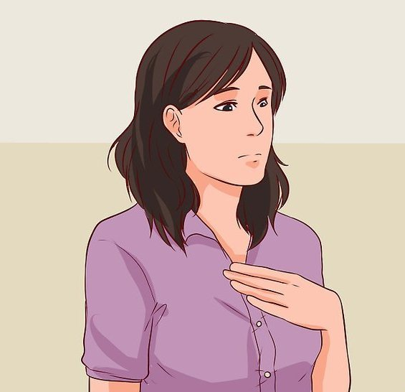
الأداه الأولى: التعبير عن النفس
فكر جيدا فى ما ستقوله قبل أن تنطق به .
تفهم خلفيه ,و مشاعر .
لا تتكلم بعموميات لا يفهم منها أحد بالتحديد.
كن حقيقيا..
تأكد إن الجميع فهم فكرتك.
تكلم بثقه ووضوح و لطف ..
إستخدم الفكاهه البسيطه الغير مبتذله .

Slide 16
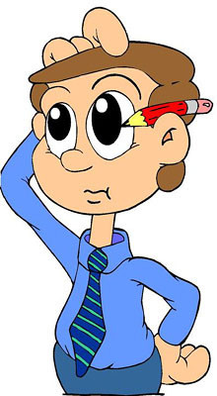
الأداه الثانيه : التجاوب الفعال فى الإتصال
كن مؤكدا على ذاتك .
وضح لماذا توافق أو لا توافق .
واجه الهجوم اللفظى .
إعطى تغذيه راجعه إيجابيه .

Slide 17

الأداه الثالثه: الإستماع النشط الفعال
الإستماع عاده ما ينسى فى الإتصال مع أهميته البالغه لنجاح عمليه التواصل. لن تستطيع الرد بإيجابيه إلا إذا إستمعت و فهمت ما يقال.
الإنصات الجيد .
إظهر إهتمامك .
إنتبه لما تفعله بحركات جسدك.

Slide 18
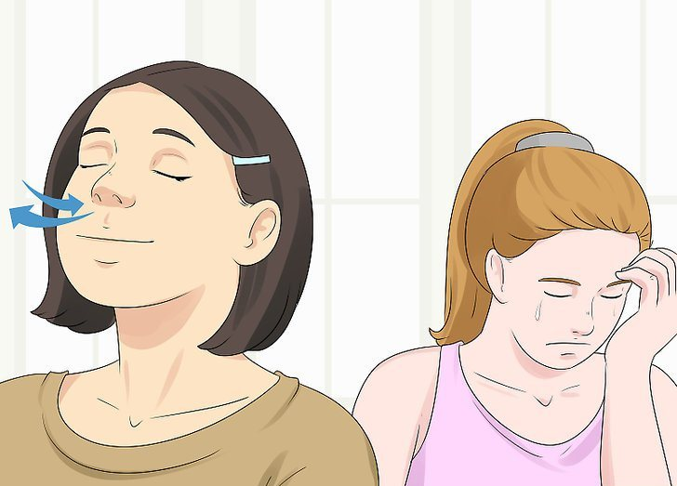
الآن ما الذى يقلق بعض الأشخاص فى التفاعل مع الآخرين ؟
ماذا إذا ما هاجمنى أحد باللفظ ؟
أول ما عليك عمله هو التمسك بالهدوء الكامل,أطلب منه أن يفسر لك ما قلته و أثاره أو ضايقه لهذه الدرجه.
إذا إستمر فى التصعيد أو أجاب بوقاحه, أطلب منه بحزم أن يغادر المكان ولا يستمع لما تقول طالما أنه غير مرتاح لما يقال ،هنا ستجد الكثيرين سيتدخلوا لطرده من المكان لأنهم يريدوا الإستماع, أو لأن وقاحته لم تعجبهم. المهم لا ترتبك أو تحنى رأسك .
إحرص أن يكون ذقنك لأعلى حتى تشعره بعدم أهميته بالنسبه لك و انه كشخص لا يفرق معك و إن ما يقوله لا أهميه له فتحرجه أمام الجميع.

Slide 19
إننى خجول و لا أستطيع التكلم أما جمع من الزملاء.
إذا كنت ذات طبيعه خجوله, حاول بقوه إكتساب مهاره الإتصال لتستطيع تخطى هذه العقبه و التواصل مع الآخرين. يجب أن تثق فى نفسك و فى قدراتك. إنك لا تختلف عن الآخرين بل يمكن أن تكون أفضل من كثيرين. يجب أن تصدق أن لديك أفكار جديره بأن يسمعها من حولك و يستفيدوا منها.
شجع نفسك على التخلص من الخجل و لكن دون ضغط على نفسك. تأكد إنك إذا تقدمت خطوه فى هذا الطريق ستجد نفسك تسيطر على جزء من أدوات الإتصال لديك و تتشجع و تبدأ فى الحديث مع زملائك, كما تشجعهم على الإقتراب منك خطوات. و هكذا خطوه بخطوه ستتخلص من الخجل و تتواصل مع زملائك بنجاح.

Slide 20
انواع التواصل
تواصل غير لفظى
تواصل لفظى
التواصل اللفظي أو المنطوق الفعال يعتمد على عدد من العوامل.
يصف التواصل غير اللفظي عملية توصيل المعنى في شكل رسائل غير منطوقة.

Slide 21
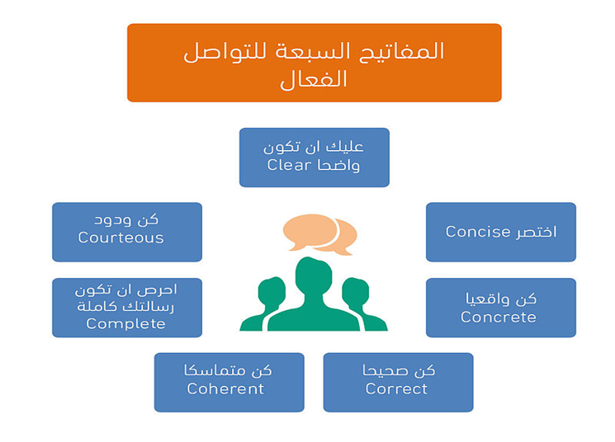

Slide 22
خمس قواعد للتواصل الفعال في عملك
المبادرة بالتواصل
الوضوح
استخدم الوسيلة الملائمة
الاستماع
الرد المناسب

Slide 23
عوامل متعلقة بطبيعة الاتصال ذاتها
عوامل داخل الأفراد
عوائق بيئية وطبيعية
عوائق الاتصال

Slide 24
أفكار مفيدة
حاول أن تتحدث بطلاقة وأن تتأكد من تمكن الناس من الاستماع إليك عند تحدثك.
المتحدث الجيد مصغٍ جيد أيضًا.
لا تقاطع الشخص عند حديثه، فهذا يؤدّي إلى قطع سير الحوار. التوقيت مهم للغاية.
استخدم درجة صوت مناسبة عند الحديث.
استطلع ردّة فعل المتلقّي لتتأكد من أنه فهمك جيدًا عند تحدثك.
امتلك الثقة عند التحدث، فلا يهم طريقة تفكير الآخرين بك.
احرص على استخدام لغة سليمة.

Slide 25
ما المقصود بالخلافات ؟
معركه او قتال او شجار.
خصومه او عداء بين الاشخاص.
معارضه.

Slide 26
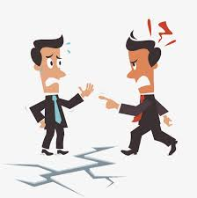
طبيعة الخلافات
تتمايز الخلافات التي تقع داخل المؤسسات أو بين الدول أو الأفراد حسب شدتها ودرجة ظهورها وردود الأفعال من الأطراف، ونحن بدورنا نميز الخلاف إلى انواع:

Slide 27
أنواع الخلافات
خلاف التنوع
خلاف التضاد أو التعارض
الخلاف الخفي
الخلاف الملاحظ

Slide 28
مستويات الخلاف
الخلاف داخل الفرد نفسه
الخلاف بين الافراد
الخلاف بين الادارات والاقسام
الخلاف بين المنظمات

Slide 29
موضوعات الجلسة الثانية
المهارات الأساسية المطلوبة لإدارة الخلافات
إدارة الخلاف
النجاح في إدارة الخلاف
حديد الخلاف داخل المؤسسة
الطرق غير الفعّالة في حل الخلاف
التحكم في الخلاف
إثارة الخلاف
مناقشة الأمر

Slide 30
إدارة الوقت
مهام المديرين فى إدارة الوقت
ما يترتب على عدم قيام المدير او المشرف بتخطيط الوقت
نصائح تساعدك في تنظيم وقتك في العمل
جوانب تؤدي إلى ضياع الوقت وهدره

Slide 31

المهارات الأساسية المطلوبة لإدارة الخلافات
إذا أدت الخلافات للخلل الوظيفي فما المهارات والمعارف التي يحتاج إليها المدير لإدارتها بنجاح؟ على الرغم من أن العديد من المهارات التي تم تناولها فيما سبق -مثل الاستماع وتحديد وحل المشكلات - قد تفيد، تظل هناك أمور معينة يجب أن تتمكن من القيام بها للتعامل مع الخلافات بالشكل المناسب. وقد تم تناول المهارات التالية بالترتيب الذي تحدث به في المواقف التي تحتوي على خلافات.

Slide 32
المهارات المطلوبة لإدارة الخلافات
تقييم طبيعة الخلاف
اختر الخلافات التي تحاول حلها بحكمة
فهم أساليب التعامل المختلفة مع الخلافات
تحديد أفضل أسلوب يفضله الطرف الآخر في حل الخلافات والتأكيد عليه.
حدد هدفك
التعامل بشكل فعال مع النواحي العاطفية للخلافات قبل محاولة الوصول لحل عقلاني.
قد تكون هناك بعض الأوقات التي تقرر فيها التفاوض حول نتيجة مرضية.
قد تحتاج لتحفيز الخلاف للوصول لأفضل النتائج على المدى الطويل.

Slide 33
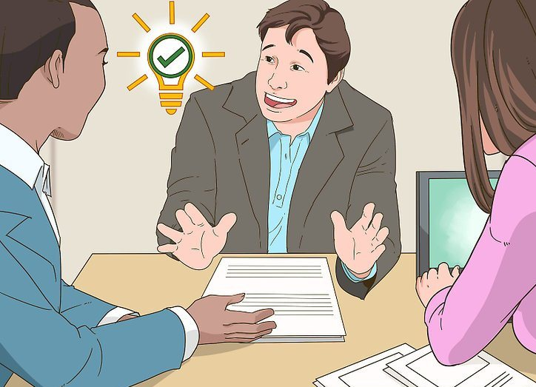
تحديد الخلاف داخل المؤسسة
كل المؤسسات بحاجة إلى الخلافات؛ فهو أمر "مفيد (نافع)" بالنسبة لها، على أن يكون ذلك بقدر معيّن.
وتظهر المشكلة عندما يكون الخلاف كثيراً وشديداً، أو عندما لا يكون هناك خلاف يُذكر.
وعليه، يجب أن تتعلم كيفية إدارة الخلافات، وليس استبعادها.

Slide 34

إدارة الخلاف: ومحاولة الوصول إلى Win – Win لفوز كلا الطرفين:
إدارة الخلاف عبارة عن محاولة حل الخلاف بشكل إيجابي، ومن أكثر الطرق شيوعاً لحل الخلاف، ثلاثة طرق تتضمن كلها وضع الموقف في إطار "المكسب" و"الخسارة" (حيث يدل المكسب على استطاعته تنفيذ ما يفكر فيه، وتدل الخسارة على العكس). وهذه الطرق الثلاثة هي:
  فائز – خاسر Win – Lose
  خاسر – خاسر Lose – Lose
  فائز – فائز Win – Win

Slide 35
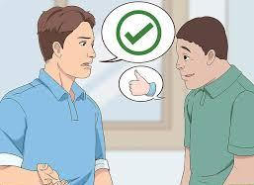
النجاح في إدارة الخلاف
يجب أن تراجع تصرفاتك وتفكر في موقفك.
يجب عليك كذلك أن تكون حاسماً.
وعلى الصعيد الآخر، يجب عليك ألا تكون شديد العدوانية.
كافح لكي تحاول جعل الجميع فائزين (Win – Win).
حاول تقدير وجهات نظر كلّ شخص.

Slide 36

الذكاء العاطفي EQ
يجب أن تحترم كلّ طرف في النزاع.
ولا تدع الشخصيات تؤثر عليك، وحاول أن تعامل كلّ الأطراف بنفس المستوى من الاحترام.
استعن بعملية تغير الأشخاص.
يمكن لأحد الأطراف أن يتخلى عن النزاع من نفسه.
قم من جانبك بطرح اختيار واعٍ كلي تشارك فيه جميع الأطراف.
فيجب عليك أن تُشعر الآخرين بتعاونك معهم.
درِّب نفسك على الصبر.
فالحلول العاجلة لا توصلك لمرحلة Win – Win يجب أن يكون صبوراً مع الأطراف عند عرض كلٍ لوجهة نظره.

Slide 37
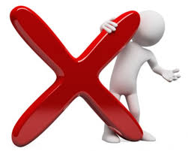
تحذير
إدارة النزاع تختلف عن تجنُّبه؛ ولكنها عبارة عن التعامل مع الخلاف بشكلٍ بَنّاء.
والتوازن بين السلطات يُعد أمراً هاماً في عملية إدارتك للخلاف.
فالأطراف المتنازعة على نفس المستوى من السلطة.
فترجح كفة الميزان نحو الطرف الأوّل الذي يحاول التحكم في الآخر (الأقل سلطة).
والاختلافات الطبقية عادةً ما تخلق شعوراً بالحقد والغِل تجاه الطرف الذي يمثل السلطة.

Slide 38

التحكم في الخلاف
بصفتك مديراً، فإنّه من ضمن مسؤولياتك أن تدير الخلاف، وذلك حتى قبل مرحلة البحث عن حلول له.
وذلك من خلال تحكمك في محيط الخلاف ومحاولتك للتقليل من احتمالية حدوثه.

Slide 39
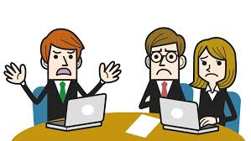
إثارة الخلاف
وذلك عن طريق إثارة روح المنافسة لإيجاد الخلافات، وتُثار الروح التنافسية عبر وحدات العمل عن طريق الإشارة لحجم المبيعات على سبيل المثال.

Slide 40

إدارة الوقت
إدارة الوقت تعني قيام المسؤولين والمشرفين في مجال العمل الوظيفي بتوجيه القدرات الشخصية للأفراد والموظفين وإعادة صياغتها لإنجاز العمل المطلوب في ضوء القواعد والنظم المعمول بها وفقاً للوقت المحدد.

Slide 41
مهام المديرين فى إدارة الوقت
العمل المكتبي
الاجتماعات
استخدام الهاتف

Slide 42
ما يترتب على عدم قيام المدير او المشرف بتخطيط الوقت
إعطاء الفرصة لسيطرة أصحاب النفوذ والمحسوبية على عمله.
التركيز على قيامه بالتصدي للقضايا الإدارية والتنظيمية وإهمال ما يتعلق بأداء الموظفين وهو الأمر الأهم.
قيامه ببذل جهد إضافي لمعالجة الأخطاء الناتجة عن التأخر في دراسة الموضوعات الحيوية.
التوتر والاجهاد الذي يصيب المشرف.
الاستعجال والارتجالية في دراسة الأمور المهمة والسطحية في اتخاذ القرارات.
تراكم الأوراق والمعاملات لديه وأثر ذلك على حركة العمل وانسيابه.

Slide 43
جوانب تؤدي إلى ضياع الوقت وهدره ومنها
الاجتماعات المبالغ فيها أو اللجان التي لالزوم لها خاصة إذا لم يحدد لها جدول أعمال واضح.
كثرة عدد الزوار من خارج جهة العمل خاصة اذا كان هدف هذه الزيارات امور شخصية.
أسلوب إعداد الخطابات والإطالة فيها من دون حاجة، فالخطابات الصادرة أو الواردة ينبغي أن تقتصر على الأمر المطلوب وألا يرفق بها إلا ما هو ضروري.
عدم توفر المعلومات أو الأنظمة الضرورية لأداء العمل وبذل جهد كبير في سبيل الحصول عليها.
تضارب وتداخل الاختصاصات بين القطاعات أو الإدارات وما يترتب عليها من اختلافات تتطلب الكثير من الجهد لتجاوزها.

Slide 44
نصائح تساعدك في تنظيم وقتك في العمل
منحنى المهام والعمل
كتابة ورقة بالأعمال
وقت الاستراحة
هل سيكفي الوقت؟
مكافأة نفسك
قسًم العمل إلى مراحل
تنظيم ملفاتك وأدوات العمل

Slide 45

نشاط -2-
فردي-ابداء رأي
عزيزي المتدرب اذكر ماتعرفه من خلال ماتم شرحه الطرق غير الفعّالة في حل الخلاف ؟
..........................................................................................................................................................................................

Slide 46
فيديو تدريبيي

Slide 47

اليوم التدريبي الثاني
التفاوض في العمل

Slide 48
موضوعات الجلسة الاولي
مهارة التفاوض لدى العمال
مهارة التفاوض لدى رواد الاعمال
فن التفاوض مع مُديرك
دور فريق العمل في التفاوض
مهارة القيادة
نظريات القيادة الإدارية
مفهوم التفاوض فى العمل
أهمية القيادة الإدارية
صفات القيادة الإدارية الناجحة
صفات القائد الناجح
أنواع القيادة الإدارية المشاركة
أنواع القيادة الإدارية
5 اسرار وراء القيادة الناجحة

Slide 49
نشاط -3-
عصف ذهني-جماعي
عزيزي المتدرب:اذكرمفهوم التفاوض فى العمل ؟

Slide 50
فيديو تدريبيي

Slide 51

مفهوم التفاوض فى العمل
يعتبر التفاوض الجماعي وسيلة سلمية لحل النزاعات التي قد تنشأ بين العمال واصحاب العمل ، وتتم من خلال عملية الحوار والمناقشات التي تجري بين المنظمات النقابية ، وبين أصحاب العمل او منظماتهم من أجل تحسين شروط العمل وظروفه ، مما دفع العمال للتكتل لتكوين نقابات لمواجهة استغلال أصحاب العمل وامتناعهم عن تلبية مطالب مهنية معينة ، ومن بينها الاجور، ساعات العمل ، مدة العمل ....الخ .

Slide 52
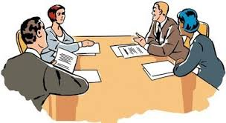
مهارة التفاوض لدى العمال
يعد التفاوض الجماعي حق من الحقوق الاساسية التي يتمتع بها العمال ، وتكمن اهمية التفاوض الجماعي في الممارسة الفعلية للأطراف لحقهم من اجل ارساء مناخ اجتماعي حسن في مجال علاقات العمل على جميع المستويات سواء كانت في المؤسسة ، قطاع النشاط ، المهن او على المستوى الوطني ، وفي حالة ما اذا توصل الاطراف الى اتفاق حول المسائل التي تخص موضوع التفاوض ينتج عنه ابرام:
-اتفاقيات و / او اتفاقات جماعية .

Slide 53

مهارة التفاوض لدى رواد الاعمال
و من اهم المهارات التي يجب على رواد الاعمال اكتسابها للتمكن من تطوير أعمالهم هي مهارة التفاوض، وقد يتبادر الى الذهن بان معظم الناس يمتلكون هذه المهارة بنسب متفاوتة، مثل التفاوض عند شراء أي سلعة، لكن الأمر مختلف عندما يتعلق بالتفاوض في العمل، فيجب الحرص على تحقيق المكاسب المنشودة من خلال التفاوض بشكل متزن ومحسوب لا يؤثر على العلاقة بين الطرفين.

Slide 54
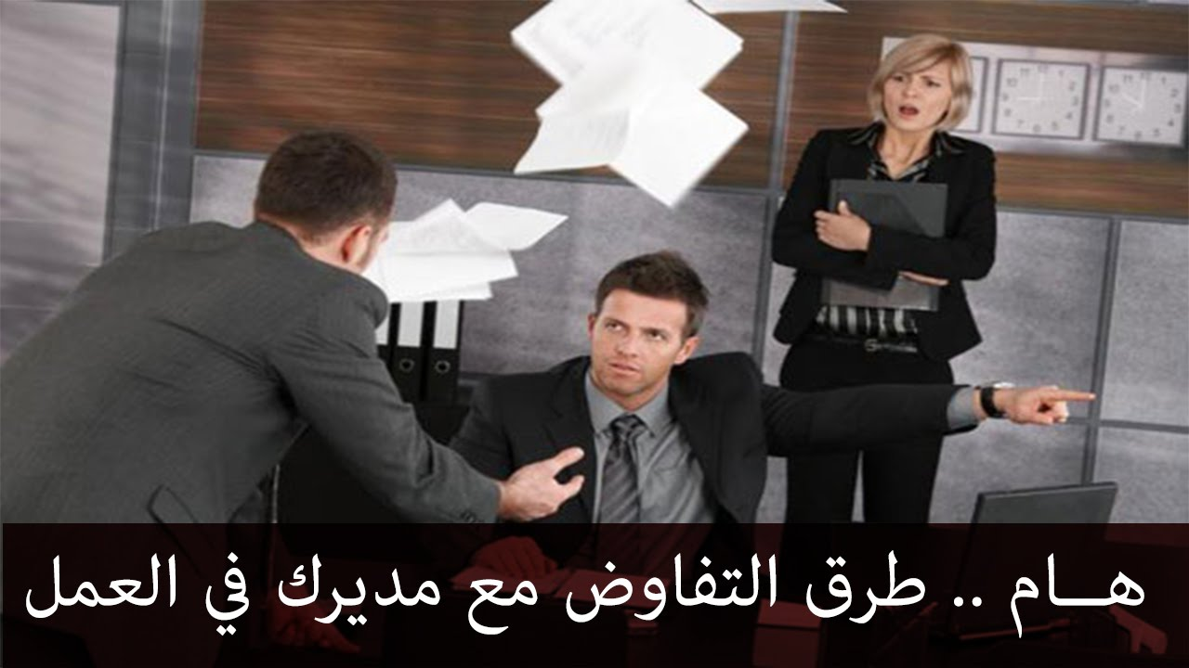
فن التفاوض مع مُديرك
فن التفاوض مع مُديرك يُعتبر تحدياً، والتفاوض فن ومهارة خاصة.
أغلبنا يقع في مُشكلة التفاوض بطريقة خاطئة مثل الإنفعال أثناء الكلام أو عدم المنطقية في الحديث وغيرها.

Slide 55
فن التفاوض مع مُديرك
لمناقشة مديرك في أمرٍ ما هي إختيار الوقت المُناسب.
تحضير نقاط مُحددة
حاول السيطرة علي إنفعالاتك
لا تحاول إظهار إهتمامك الزائد
إدعم كلامك بأمثلة وحقائق مؤكدة
ضع نفسك مكان مديرك
حاول أن تُظهر أن لديك شئ مُهم لتُقدمه لعملك
أكتب قائمة بالنقاط التي تم الموافقة عليها.

Slide 56

استنتاج
فن التفاوض مثل الألم الدائم الذي يصعب التخلص منه وتُحاول التفاوض مع مُديرك؟ أسوأ.
من الأفضل أن تُحضر نفسك قبل تقديم نفسك أمام المُدير للتفاوض معه لأن هذه المُحاولة قد تذهب في إتجاهين. تأكد من أن كُل الحقائق لديك صحيحة لتتفادي أي نوع من أنواع الإحراج.

Slide 57

دور فريق العمل في التفاوض
في بعض الأحيان سوف تدخل في مفاوضات فردية، و أحياناً سوف تتفاوض كفريق، فلا بد أن تكونوا جميعاً على دراية تامة بالأدوار التي يلعبها كلٌ منكم و إلا سيكلفكم الإرتباك و التخبط ثمناً غالباً سوف يكلفكم ذلك المال بلا شك، و لكنه أيضاً قد يكلفكم الاتفاقية بأكملها.

Slide 58
ما الأدوار التي يقوم بها أعضاء فرق التفاوض ؟
القائد
الملخص
المراقب

Slide 59

القيادة الإدارية
تعتبر القيادة الإدارية من أهم المحاور التي ترتكز عليها مختلف الشركات والمنظمات سواء كانت عامة أو خاصة، وهي عبارة عن الأنشطة التي يمارسها المسؤول الإداري على الأفراد العاملين في تنظيمٍ معين، والتي تتمثل في إصدار الأوامر، والتأثير عليهم لتحفيزهم على العمل، هذا بالإضافة إلى توجيههم نحو تحقيق الأهداف المرجوة.

Slide 60
أهمية القيادة الإدارية
تعتبر حلقة الوصل ما بين الأهداف أو الخطط المستقبلية للمؤسسة، وما بين الموظفين.
تساعد على تنمية الجوانب الإيجابية في المؤسسات المختلفة، وتقليص الجوانب السلبية.
تسيطر على المشاكل الحاصلة في المؤسسة، وتسعى إلى حلها بأقل الخسائر الممكنة.
تساهم في عملية تطوير وتنمية الأفراد العاملين، بالإضافة إلى الاهتمام بشؤونهم ورعايتهم، وذلك على اعتبارهم أحد أهم الموارد المتوفرة في المؤسسة.
تسهل عملية تحقيق الأهداف الخاصة بالمؤسسة.
توظيف المتغيرات المحيطة واستغلالها لمصلحة المؤسسة والعاملين فيها.

Slide 61
صفات القيادة الإدارية الناجحة
الوعي الكافي
فهم الآخرين
النفوذ
حل الأزمات
مهارات الاتصال
القدرة على اتخاذ القرارات
تحمل المسؤولية

Slide 62

المرونةوالحنكة
السمعة الجيدةوالأمانة
الهدوء والاتزان والثبات
التحكم بالأعصاب
احترام الذات
المظهر اللائق والأناقة
صفات القائد الناجح

Slide 63
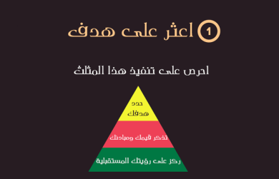
5 اسرار وراء القيادة الناجحة

Slide 64


Slide 65


Slide 66


Slide 67
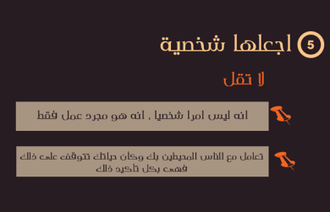

Slide 68

استراحة تدريبية

Slide 69
الجلسة الثانية
العمل ضمن فريق.
أهمية العمل ضمن فريق.
مهارات العمل ضمن فريق.
كيفية العمل ضمن فريق.
مُكوِّنات العمل ضمن فريق.
نصائح للعمل ضمن فريق بشكل فعّال.
الأدوار المهمة في الفريق الفعال.
مهارات التنظيم والتخطيط.

Slide 70
مراحل التخطيط.
مهارات التأقلم والمرونه.
كيف تعمل تحت الضغط.
تقبل النقد فى العمل.
طرق لإثبات القدرة على التكيّف مع الوظيفة.
أهم الفوائد المترتبة على تعزيز المرونة في بيئة العمل مع الموظفين.
مهارات الانجاز في العمل.
انواع التخطيط الاداري.
أهداف التخطيط الإداريّ.
نتائج التخطيط الإداريّ.
أنواع التنظيم الإداري.
مزايا التنظيم الإداري
أشكال الهياكل التنظيمية الإدارية.

Slide 71

العمل ضمن فريق
عرَّف العمل ضمن فريق بأنّه عمل يُنجزه عدد من الأشخاص عن طريق التعاون فيما بينهم؛ لتحقيق الأهداف الخاصة بالعمل، مع تقديمهم لأفضل ما لديهم، دون النَّظر لأيّة خلافات فردية.، ومن الممكن تعريف العمل ضمن الفريق بأنه عمل يشترك عدد من الأشخاص بإتمامه بشكل فعّال وكفاءة تامة.

Slide 72
تحقيق أهداف العمل المختلفة ضمن وقت قياسي
تخفيف ضغط العمل
تقوية القيم الإنسانية والأخلاقية في المجتمع
يزيد مشاعر الألفة والقرب بين الموظفين
خلق بيئةٍ مُحفزة للعمل
مساعدة الأشخاص الذين يواجهون مشاكل اتصالية مع الناس
تقديم مخرجات عمل أكثر جودة وإتقان
أهمية العمل ضمن فريق

Slide 73
مراجعة السلوك الذاتيّ داخل الفريق
احترام باقي أعضائه
تبادل المعلومات
الشعور بالانتماء للفريق
توفر الروح المعنوية العالية
الالتزام بالقواعد العامة للفريق
معرفة مهارات التواصل والاتصال
مهارات العمل ضمن فريق

Slide 74
كيفية العمل ضمن فريق
وضع خطة تنفيذية تختص في كل فرد من أفراد الفريق
التأكُّد من إتمام المسؤوليات الخاصّة بكلّ فَرد
التأكُّد من التزام أعضاء الفريق بالوظائف المُسنَدة إليهم
مُعالَجة المشاكل التي تظهر بين أعضاء الفريق

Slide 75
القائد
المبادر
المحرك المشجع
الموفق المنسق
الناقد البناء
الأدوار المهمة في الفريق الفعال

Slide 76
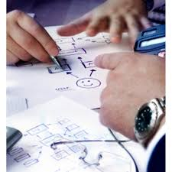
مهارات التنظيم والتخطيط
الإدارة هي النشاط الذي يهدف إلى تحقيق نتائج معينه بالاستعانة بكافه الموارد والإمكانات المتاحة، والعملية الإدارية هي التي تهدف للقيام بأعمال محدده وهى عمليه تتكون من عدة وظائف تعد مراحل إداريه مرتبه هي التخطيط، التنظيم، التوجيه، الرقابة.

Slide 77

مراحل التخطيط
المرحلة الأولى:
دراسة كل ما يتعلق بالمنظمة من ظروف اقتصادية، اجتماعية، وسياسية، إضافة إلى أحوال المنظمة وظروفها الداخلية مثل رأس المال والعناصر البشري بها.

Slide 78

أما المرحلة الثانية:
فبعد تحديد الظروف سواء الداخلي أو الخارجية نبدأ في وضع الأهداف الملائمة لتلك الظروف.

Slide 79

وفى المرحلة الثالثة
نحدد أهم الوسائل التي يمكن من خلالها تحقيق الأهداف.
وبعد وضع الوسائل التي سنحقق من خلالها الأهداف، نقوم بدراسة وتقييم كل وسيله وتحديد كيفيه قدرتها على تحقيق الهدف وما إذا كانت الوسيلة الأنسب فعليا أم لا؟ أى من ضمن مجموعه بدائل ما هو البديل الأنسب.

Slide 80

المرحلة الرابعه
نقوم باختيار انسب وسيله بما يوفر للمؤسسة في الوقت والجهد والتكاليف ويتلاءم مع طبيعتها، ثم يتم اتخاذ كل الإجراءات والسياسات والأساليب النهائية التي ستسير عليه المنظمة لتحقيق أهدافها.

Slide 81
أهداف التخطيط الإداريّ
تحقيق حالة من الانسجام مع التقلّبات المحيطة.
التعامل مع التعقيدات.
القدرة على المنافسة.
بناء الهيكل التنظيميّ المناسب.
ترشيد التكاليف.
كسب العملاء.
تحقيق الجودة، أو تقديم منتجات وخدمات حسب المواصفات المطلوبة.

Slide 82

نتائج التخطيط الإداريّ
سمعة جيدة في السوق.
استقطاب عملاء أكبر.
تحقيق الميزة التنافسيّة.
تقديم منتجات بجودة عالية.
تقليل المخاطر.
تعظيم الأرباح.
ترشيد الاستهلاك.
تحقيق رضى الزبائن.
إرضاء أصحاب المصالح.

Slide 83

أنواع التنظيم الإداري
التنظيم الرسمي: هو الجانب الذي يدرس العملية التنظيمية بصورة رسمية، عن طريق وضع الخرائط والهياكل، ويخضع للنظم واللوائح والقوانين المعتمدة رسمياً.
التنظيم غير الرسمي: هو الجانب الذي لا يخضع أبداً للقوانين الرسميّة التي يخضع لها النوع الأول.

Slide 84

مزايا التنظيم الإداري
يقلّل من حدة المشكلات الناتجة عن الفوضى والعشوائية.
يستثمر الطاقات البشرية، ويستغلها في تشغيل الموارد المادية على أكمل وجه.
يحقق الأهداف في الأوقات المحددة لها.
يخفض معدّل التكاليف، ويختصر الوقت والجهد.
يُساعد على اتخاذ القرارات السليمة، ويخفض احتماليات الفشل.

Slide 85
أشكال الهياكل التنظيمية الإدارية
الهيكل البسيط
الهيكل الوظيفي
هياكل الوحدات المستقلة

Slide 86

مهارات التأقلم والمرونه
وهي قدرة الفرد على استيعاب متطلبات بيئة العمل والتكيف معها.
وتتمثل في العمل تحت الضغط – العمل في بيئات متنوعة ثقافياً – اتساع الأفق – تقبل النقد.

Slide 87
أخذ فترات راحة
خلق مساحة الاسترخاء في المنزل
الاهتمام بالتواصل الاجتماعي
اللعب
محاولة إدارة الوقت
كيف تعمل تحت ضغط

Slide 88

تقبل النقد فى العمل
تقبل النقد في العمل هو من أهم السمات التي يجب أن تكون موجودة في شخصية العامل الناجح، قد تحتاج أولاً إلى تغيير بعض الصفات السلبية، حتى لو كان النقد هدامًا وكانت الكلمات المختارة في توجيه النقد هي عبارة عن إهانة، حيث سنوضح لك في الخطوات التالية كيفية الاستفادة من النقد بكافة أنواعه وألا تأخذ الأمر بنظرة شخصية وأن تعلم بأنه لا يوجد شخص مثالي.

Slide 89
تقبل النقد فى العمل
كل شيء يحدث له سبب
راجع الأعمال
اعلم أنه لا يوجد شخص مثالي
اتفق مع جزء من النقد
استمع بحرص لتتمكن من تقبل النقد
كن هادئًا
لا تأخذ الأمر بمنظور شخصي
قم بتحليل النقد

Slide 90
أهم الفوائد المترتبة على تعزيز المرونة في بيئة العمل مع الموظفين
القبول المتبادل
الاستراتيجية السليمة
القيمة المضافة
رفع الروح المعنوية
نطاق مواهب أوسع

Slide 91

مهارات الانجاز في العمل
دائما ما يبحث الانسان الذكي عن أفضل طرق النجاح في حياته الخاصة والعملية , ونجاح الشخص في حياته العملية أو بشكل أدق نجاحه في انجاز عمله بشكل أفضل ووقت أسرع هو اهم مقومات النجاح والرقي في العمل , وهو ما ينعكس على الانسان نفسيا , فيقل الشعور بالملل من العمل ويزيد في حب لعمله فيكتمل طريق النجاح .

Slide 92

وبمجرد أن تعرف كيف يسير عملك يمكنك تطبيق هذه الطرق الاربعة:
1– استغلال الوقت :
بالطبع يجب على كل شخص يريد أن ينجح في عمله أن يفكر في هذا العمل وطبيعته وكيفية انجازه والانتهاء منه كما يجب , ولكن أن كثرة التفكير بشكل مستمر واعادة التفكير في خطة العمل وتغيرها او تعديلها كثيرا يؤدي الى الارتباك ومضيعة كثير من الوقت .

Slide 93

2– مقاطعة الاخرين اثناء العمل :
اثناء أدا العمل يجب ان يكون الانسان في اعلى درجات تركيزه والا يتعرض لاي تشتيت بؤدي لمضيعة وقته , وكذلك لعدم انهاء عمله بشكل جيد , وهذا يأتي هذا نتيجة مقاطعة الاخرين له بشكل مستمر , مثل المكالمات الهاتقية او الرسائل النصية , والبريد الالكتوني , وكذلك هناك بعض الزملاء في العمل من يكثر حديثهم اثناء العمل , كان يقومه بالسؤال عن اشياء وتفاصيل خاصة بالعمل او التحدث في امور شخصية وغيرها , كذلك يجب ان ينتبه الشخص الى عدم فتح مواقع التواصل الاحتماعي عبر الانترنت اثناء العمل حتى لا يضطر الى التطرق والمتابعة لهذه المواقع .

Slide 94

3– نظرة الى المستقبل :
لكي يكون الانسان ناجح في عمله بشكل جيد ويرتقى دوما في مجاله , يجب ان ينظر دائما الى الامام , فمن الممكن ان يقوم بعمل أو كتابة ورقة او طباعتها على الكمبيوتر ويحدد فيها وقت معين كشهر ويسجل يوميا ما تم انجازه من عمل , والوقت الذي انجز فيه هذا العمل , وكذلك كيف انتهى العمل وباي صورة هل هو مقبول او جيد او ممتاز , وهل هذا العمل كان مرضي لمتطلبات مرؤسيه , وبعد انتهاء الشهر يقوم بتقيم نفسه واداءه , ويدون ما هي المعوقات التي واجهته حتى يتجنبها فيما بعد , وبذلك سيلاحظ الشخص انه مع مرور الوقت ان اداءه اصبح افضل وعمله انجح ووقت هذا العمل قد استغل كما يجب .

Slide 95

4-تدوين الملاحظات
يَتّبع بعض الأشخاص نظام تدوين الملاحظات خلال يومهم مما يجعلهم ينجزون أعمالهم بشكل أفضل، لذلّك ينصح دائماً بتدوين الملاحظات التي قد يحتاجونها مرة أخرى، مثل كتابة الأفكار التي ترتاد إلى الذهن، سواء كانت أفكاراً لمشروع يجب إنجازه أوموعدًا يحبذ تذكره، وذلّك من أجل إنجاز العمل بسرعة مع مراعاة إتقان العمل.

Slide 96

نشاط -4
فردي-راي حر
عزيزي المتدرب:اذكر من خلال ماتم شرحه أهمية العمل ضمن فريق؟
..................................................................................................................................................................................................................................

Slide 97
فيديو تدريبيي

Slide 98
كلمة ختام
لكل بدايه نهايه مهما طـالت ، وها نحن قد نخط حروف نهايتنا على أرصفة هذا المحور المبارك ، الذي سعينا فيه لاستغلال وقتنا بأمور
تفيدننا في ديننا ودنيانا ،آملين من الله أم يكون حقق أهدافه وغاياته التي سطرت له ،
مع خالص تحياتي وشكري للجميع والى اللقاء في دورات تدريبية قادمة
.......

